Slide 1
Recherche et analyse dans le domaine des transports
Module 2 : Collecte et gestion des données sur les transports
Cours n° 9 : Visualisation des données dans le domaine des transports

Slide 3
Table des matières
Cours n° 9 : Visualisation des données dans le domaine des transports
1. Introduction à la visualisation des données | 1
1.1 Qu'est-ce que la visualisation des données (VD) ? | 2
1.2 Le rôle de la DV dans l'analyse des transports | 3
1.3 Contexte historique et tendances modernes | 4
2. Objectif de la visualisation des données | 5
2.1 Communiquer simplement des informations complexes | 6
2.2 Aider à la prise de décision dans la planification des transports | 7
2.3 Renforcer l'engagement des parties prenantes | 8
2.4 Exemples tirés de projets liés à la circulation, au transport en commun et aux infrastructures | 9
3.3 Éviter les graphiques trompeurs ou encombrés | 13
3.4 Codage visuel et perception dans les contextes d'ingénierie. | 14
4. Défis et opportunités dans la visualisation des données de transport | 15
4.1 Défis courants | 16
4.2 Opportunités | 20
5. Outils et logiciels de visualisation | 23
5.1 Microsoft Excel | 24
5.2 Python | 26
5.3 Quand utiliser Excel ou Python ? | 29
3. Principes d'une visualisation efficace des données | 10
3.1 Clarté, précision et simplicité | 11
3.2 Choisir les bons types de graphiques | 12
i
Visualisation des données dans le domaine des transports

Slide 4
Table des matières
Cours n° 9 : Visualisation des données dans le domaine des transports
6. Créer des visualisations efficaces des données de transport | 30
6.1 Étude de cas réel : utilisation des transports publics (Excel et Python) | 31
6.2 Visualisations basées sur des cartes | 32
6.3 Visualisation de séries chronologiques | 33
6.4 À faire et à ne pas faire dans les tableaux de bord de données de transport | 34
ii
Visualisation des données dans le domaine des transports

Slide 5
Section 01 :
Introduction à la visualisation des données
Visualisation des données dans le domaine des transports

Slide 6
1. Introduction à la visualisation des données
1.1 Qu'est-ce que la visualisation des données (DV) ?
Définition :
La visualisation des données est la représentation graphique d'informations et de données à l'aide d'éléments visuels tels que des tableaux, des graphiques, des cartes et des tableaux de bord.
Objectif :
Simplifier les ensembles de données complexes et révéler les modèles, les tendances et les valeurs aberrantes qui peuvent être cachés dans les données brutes.
Pourquoi est-ce important en ingénierie ?
Les ingénieurs traitent des ensembles de données multidimensionnels et volumineux. La visualisation des données rend ces informations interprétables et exploitables.
« Une bonne visualisation raconte une histoire, élimine le bruit et met en évidence ce qui est important. »
2
Visualisation des données dans le domaine des transports

Slide 7
1. Introduction à la visualisation des données
1.2 Le rôle de la DV dans l'analyse des transports
Analyses descriptives :
Affichage des conditions de transport actuelles ou historiques (par exemple, vitesses moyennes, nombre de passagers par itinéraire).
Analyse diagnostique :
Révéler les causes profondes des retards, des accidents ou des embouteillages.
Analyse prédictive :
Visualiser les prévisions à l'aide de séries chronologiques ou de résultats de simulations (par exemple, nombre de passagers dans différents scénarios).
Analyse prescriptive :
Communiquez les mesures recommandées aux planificateurs et aux décideurs (par exemple, options de réacheminement, ajustements de la synchronisation des feux de signalisation).
3
Visualisation des données dans le domaine des transports

Slide 8
1. Introduction à la visualisation des données
1.3 Contexte historique et tendances modernes
      Passé :
      Graphiques statiques dans les études et rapports sur les transports (par exemple, graphiques linéaires, camemberts dans Excel).
      Interaction limitée, principalement utilisés pour la création de rapports.
      Présent :
      Tableaux de bord dynamiques en temps réel utilisant des outils tels que Python (Plotly, Dash) et Power BI.
      Intégration avec les systèmes SIG et les flux de données en direct (par exemple, GPS des véhicules).
      Tendances :
      📈 Passage de visualisations statiques à interactives
      🧠 Utilisation des résultats de l'apprentissage automatique dans les tableaux de bord
      🌍 Utilisation croissante des géovisualisations pour l'équité des transports et les émissions
      🧩 Intégration des visualisations dans les systèmes de reporting automatisés
4
Visualisation des données dans le domaine des transports

Slide 9
Section 02 :
Objectif de la visualisation des données
Visualisation des données dans le domaine des transports

Slide 10
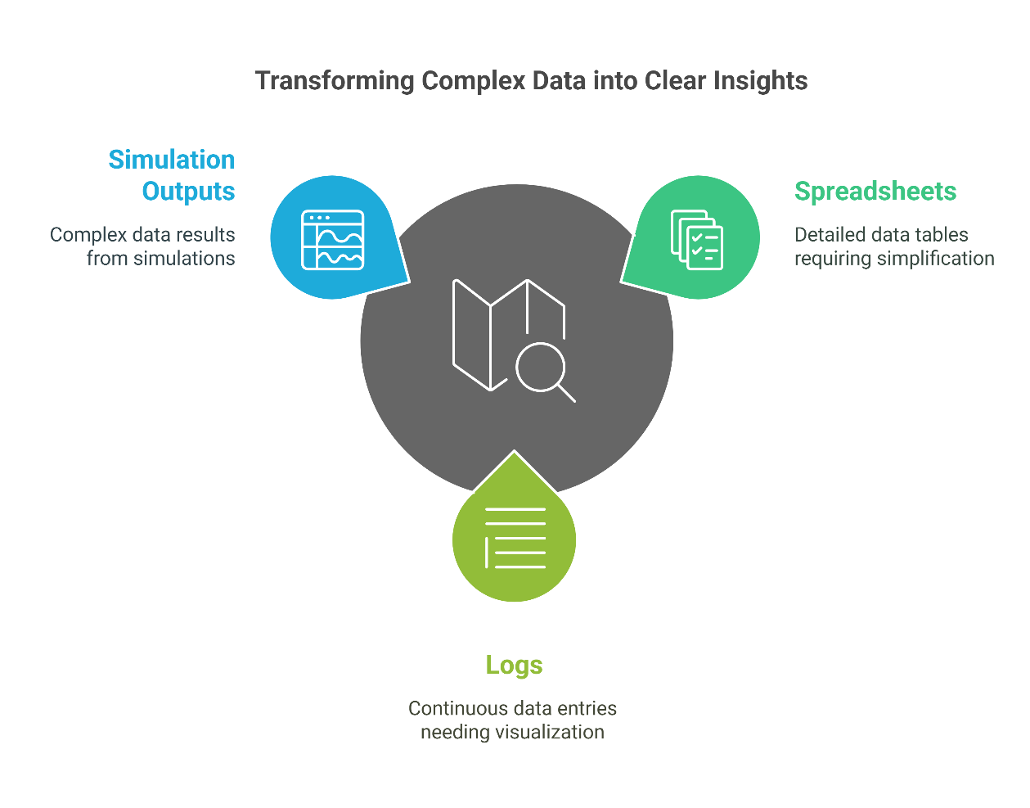
2. Objectif de la visualisation des données
2.1 Communiquer des informations complexes de manière simple
Les données brutes relatives au transport sont souvent difficiles à appréhender. La visualisation des données transforme des feuilles de calcul, des journaux et des résultats de simulation complexes en visuels faciles à comprendre.
Une bonne visualisation réduit la charge cognitive, met en évidence les indicateurs clés et aide les lecteurs à saisir rapidement les tendances, les anomalies ou les modèles.
Exemple :
Au lieu d'afficher 1 000 lignes d'enregistrements de trajets, utilisez une carte thermique pour révéler les zones et les heures de pointe.
« Si vous ne pouvez pas l'expliquer simplement, c'est que vous ne le comprenez pas assez bien. » — Albert Einstein (cela s'applique également aux visuels !)
6
Visualisation des données dans le domaine des transports

Slide 11
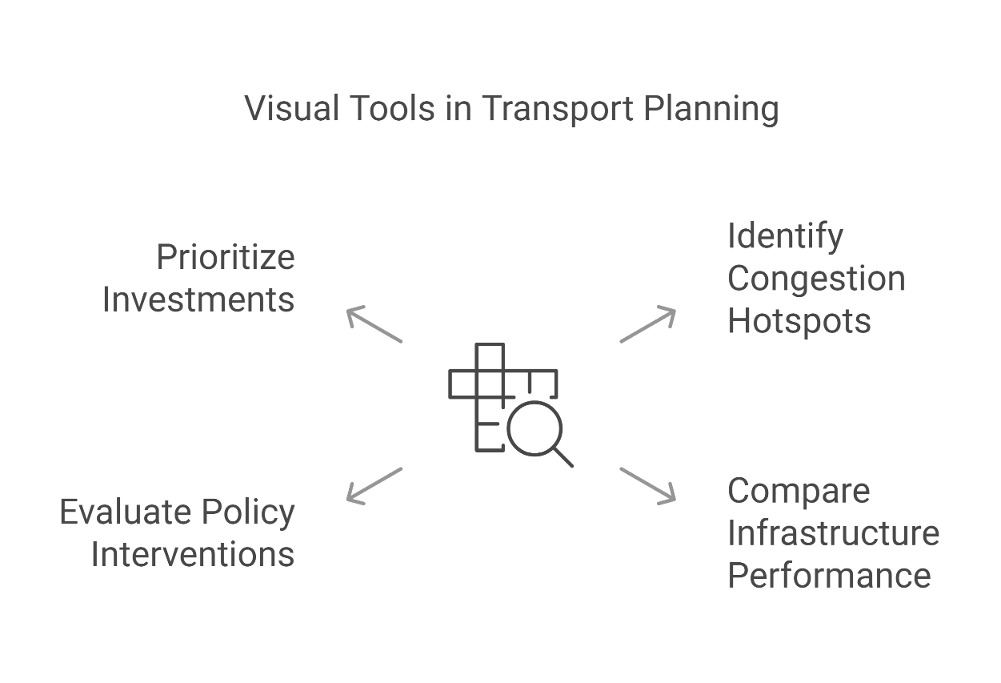
2. Objectif de la visualisation des données
2.2 Aider à la prise de décision dans la planification des transports
Les visuels aident les ingénieurs et les planificateurs à :
Identifier les points noirs de congestion
Comparer les performances des infrastructures au fil du temps
Évaluer les interventions politiques (par exemple, nouvelles pistes cyclables, systèmes BRT)
Les tableaux de bord et les résumés visuels sont utilisés pour hiérarchiser les investissements et planifier la demande future.
Exemple :
Visualisation des changements dans le flux de circulation avant et après l'optimisation des feux de signalisation à l'aide de graphiques linéaires et de graphiques à barres.
7
Visualisation des données dans le domaine des transports

Slide 12
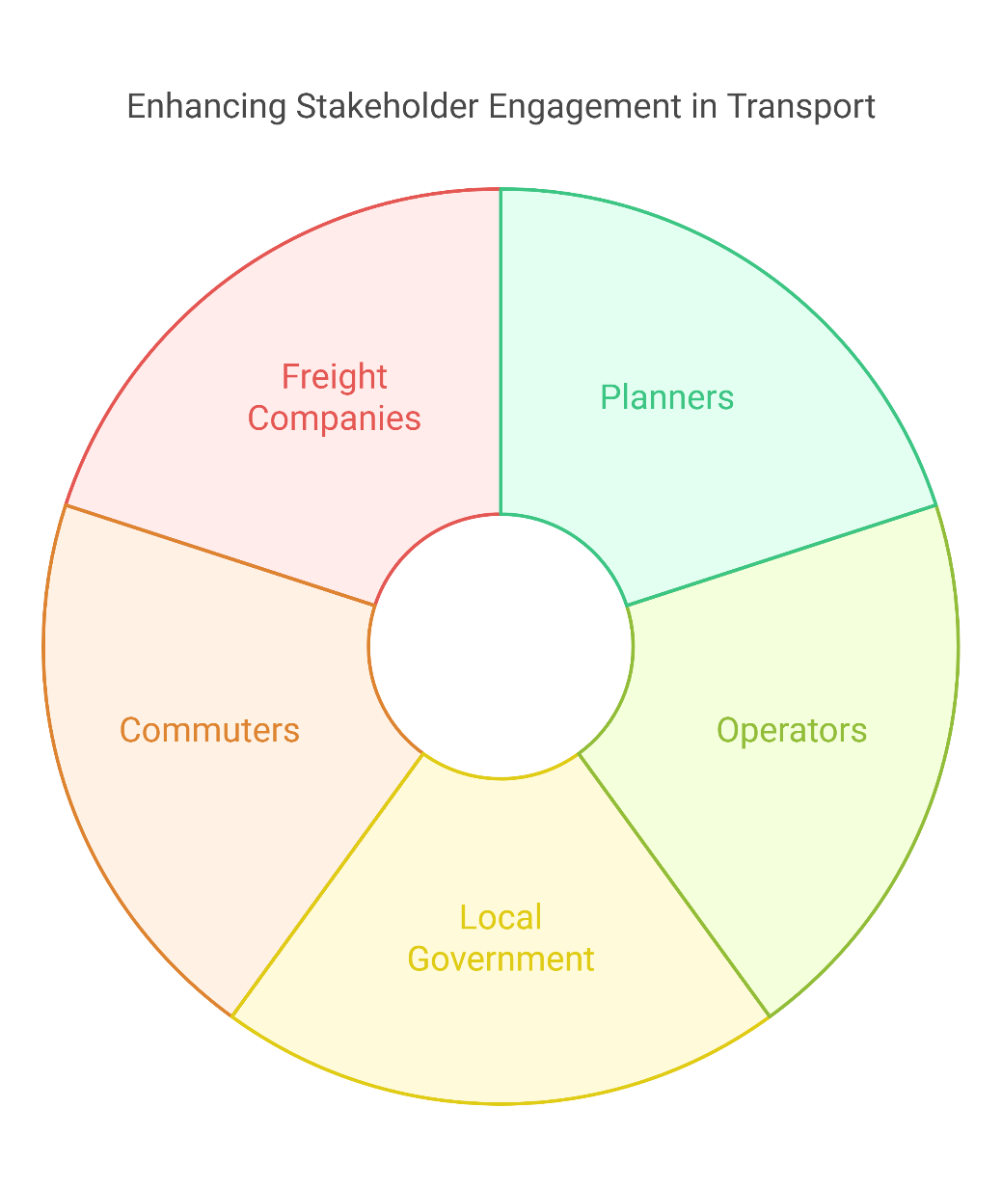
2. Objectif de la visualisation des données
2.3 Renforcer l'engagement des parties prenantes
Les systèmes de transport impliquent de nombreux acteurs :
les planificateurs, les opérateurs, les autorités locales, les navetteurs, les entreprises de transport de marchandises, etc.
La visualisation facilite :
présenter les données lors des consultations publiques
Renforcer la transparence et la confiance
Aider les publics non spécialisés à comprendre les défis liés à la mobilité
Exemple :
Utilisation de tableaux de bord interactifs lors de projets de mobilité urbaine pour montrer comment les différents quartiers sont affectés.
8
Visualisation des données dans le domaine des transports

Slide 13
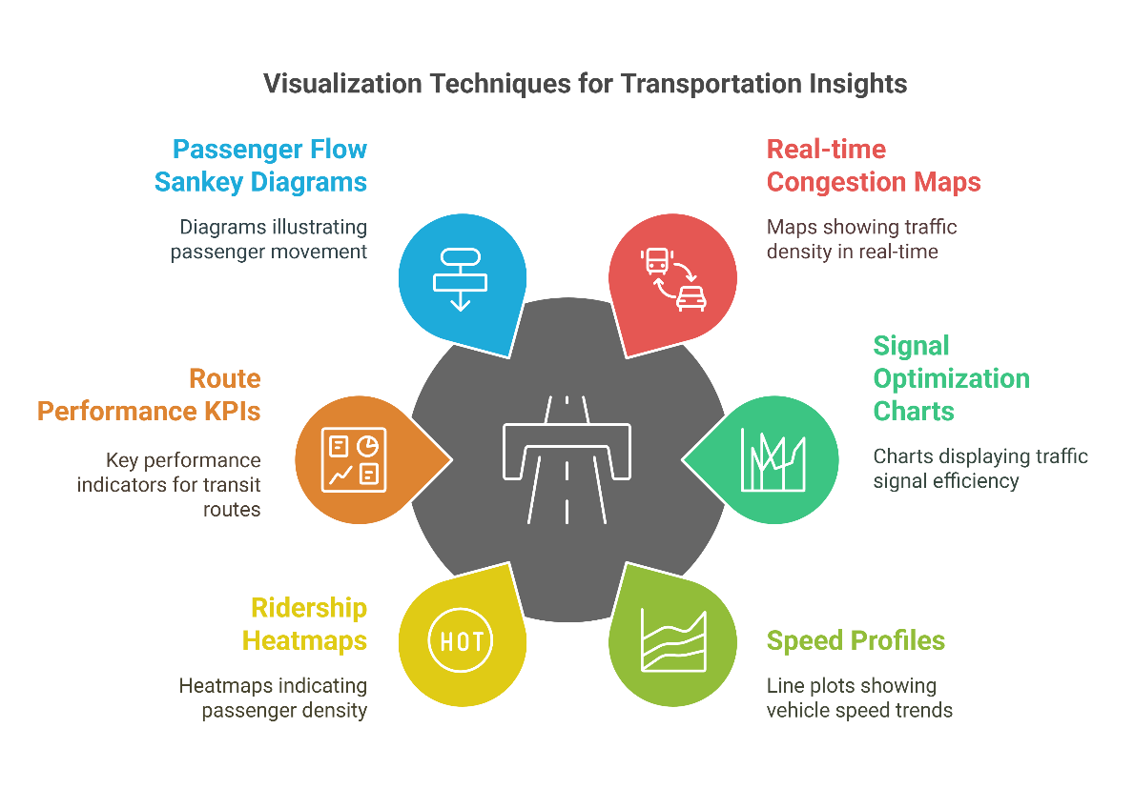
2. Objectif de la visualisation des données
2.4 Exemples tirés de projets liés au trafic, aux transports en commun et aux infrastructures
Circulation :
Cartes de congestion en temps réel
Graphiques d'optimisation des feux de signalisation
Profils de vitesse à l'aide de graphiques linéaires (Python : Matplotlib ou Seaborn)
Transports en commun :
Cartes thermiques de fréquentation
Indicateurs clés de performance des itinéraires
Flux de passagers Diagrammes de Sankey (Python : Plotly)
Infrastructure :
Visualisation de l'état des ponts
Âge du réseau routier par rapport aux coûts d'entretien
Visualisation des lieux d'accidents sur des cartes SIG
9
Visualisation des données dans le domaine des transports

Slide 14
Section 03 :
Principes d'une visualisation efficace des données
Visualisation des données dans le domaine des transports

Slide 15
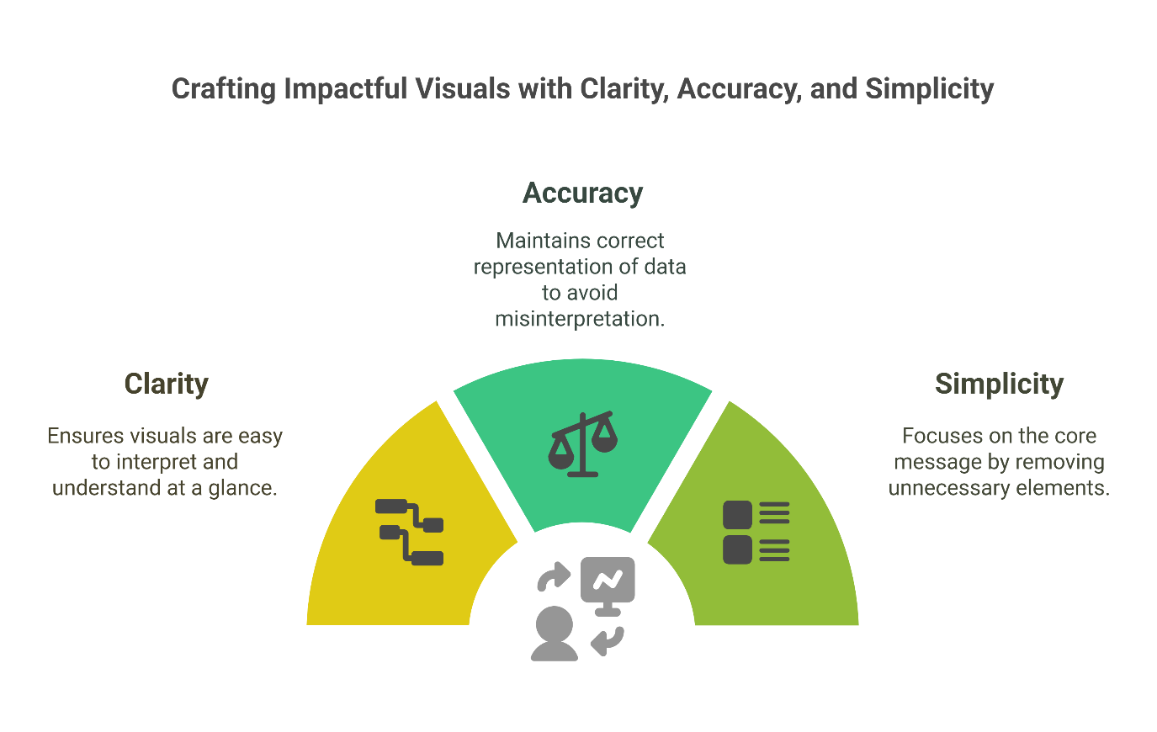
3. Principes d'une visualisation efficace des données
3.1 Clarté, précision et simplicité
Clarté :
Les visuels doivent être faciles à interpréter d'un seul coup d'œil.
Utilisez des mises en page épurées, des couleurs cohérentes et des étiquettes concises.
Exactitude :
Ne déformez jamais les échelles, les axes ou les proportions, car une représentation erronée conduit à des conclusions erronées.
Indiquez toujours les unités (par exemple, km/h, passagers/jour).
Simplicité :
Éliminez les éléments superflus (effets 3D, quadrillages excessifs, cliparts).
Concentrez-vous sur le message, pas sur la décoration.
11
Visualisation des données dans le domaine des transports

Slide 16
3. Principes d'une visualisation efficace des données
3.2 Choisir les bons types de graphiques
Type de données | Graphique recommandé
Séries chronologiques (par exemple, flux de trafic) | Graphique linéaire
Répartition modale | Graphique circulaire ou graphique à barres empilées
Spatial (par exemple, emplacements des arrêts) | Carte, carte thermique
Comparaisons (par exemple, utilisation des stations) | Diagramme à barres/colonnes
Relations (par exemple, coût par rapport à la fréquentation) | Nuage de points
⚠️ Ne vous contentez pas systématiquement de graphiques à barres ou circulaires : réfléchissez à la relation que vous souhaitez mettre en évidence.
12
Visualisation des données dans le domaine des transports

Slide 17
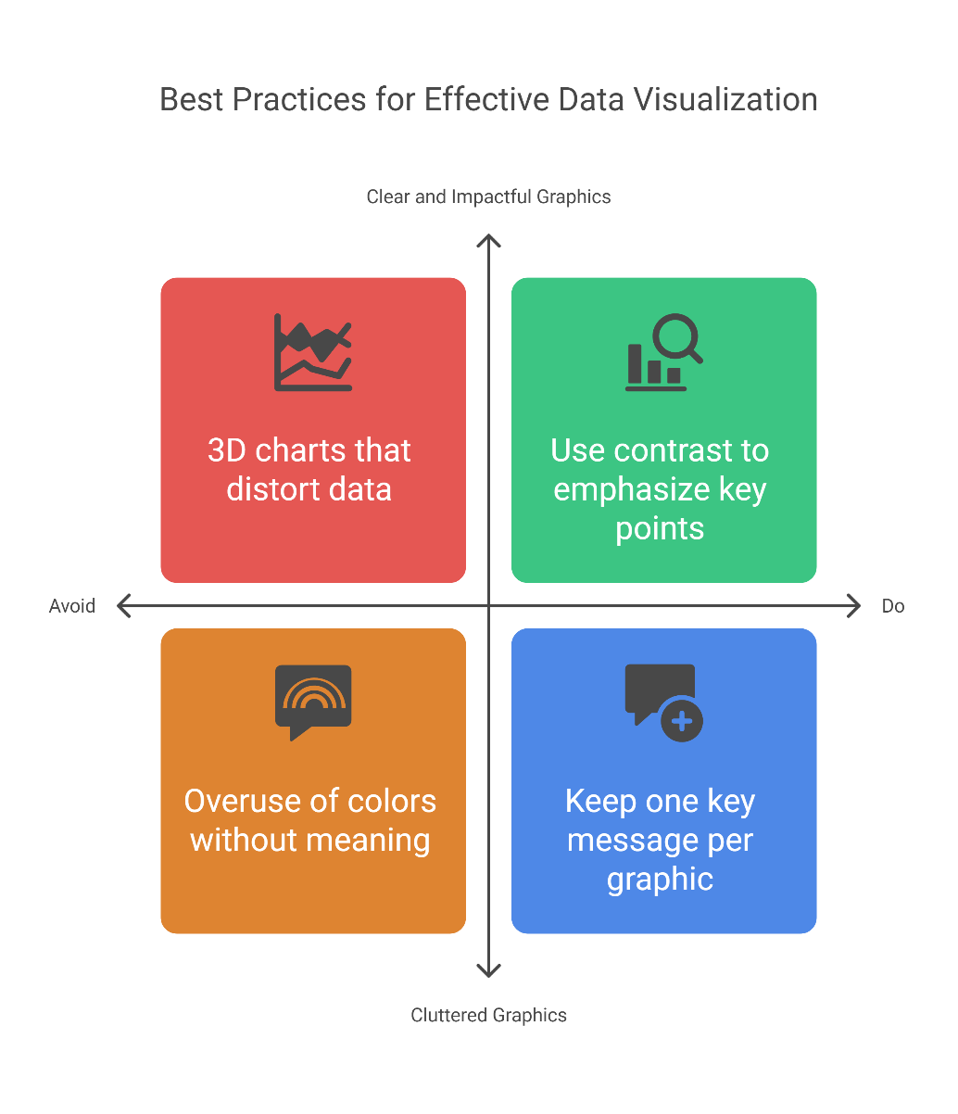
3. Principes d'une visualisation efficace des données
3.3 Éviter les graphiques trompeurs ou encombrés
À éviter :
Les graphiques 3D qui déforment les données
L'utilisation excessive de couleurs sans signification
Axes non étiquetés ou échelles incohérentes
Trop de variables sur un seul graphique
À faire :
Utilisez le contraste pour mettre en valeur les points clés
Annoter les événements ou les pics importants
Conservez un message clé par graphique
13
Visualisation des données dans le domaine des transports

Slide 18
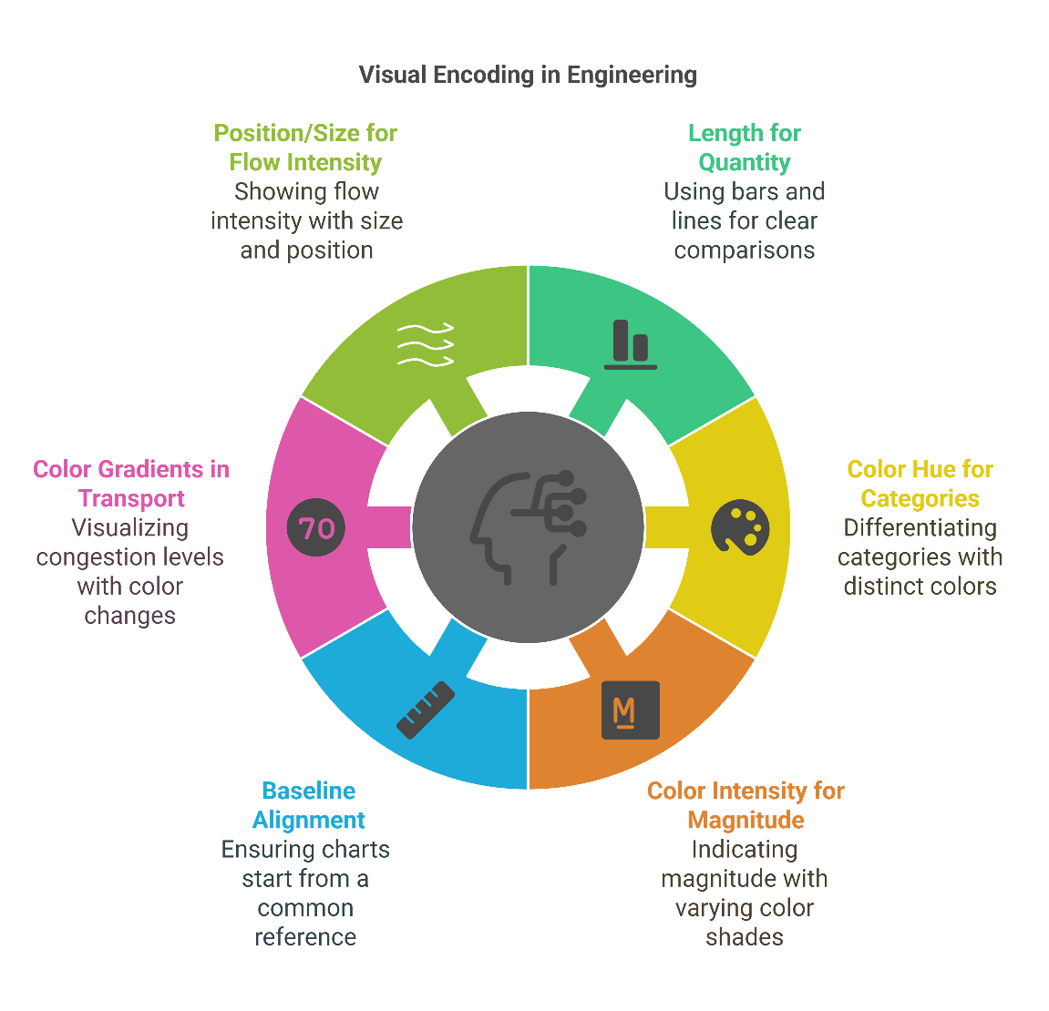
3. Principes d'une visualisation efficace des données
3.4 Codage visuel et perception dans les contextes d'ingénierie
Notre cerveau traite la position, la longueur et la couleur avec plus de précision que la surface ou le volume.
Conseils pour l'encodage visuel :
Utilisez la longueur (barres, lignes) pour comparer les quantités.
Utilisez la teinte pour les catégories et l'intensité pour la magnitude.
Alignez les graphiques sur des bases communes (par exemple, l'axe des y commence à zéro).
Dans les transports :
Utilisez des dégradés de couleurs pour représenter les niveaux de congestion.
Utilisez la position/taille pour montrer l'intensité du flux ou les points chauds à risque
14
Visualisation des données dans le domaine des transports

Slide 19
Section 04 :
Défis et opportunités dans la visualisation des données de transport
Visualisation des données dans le domaine des transports

Slide 20
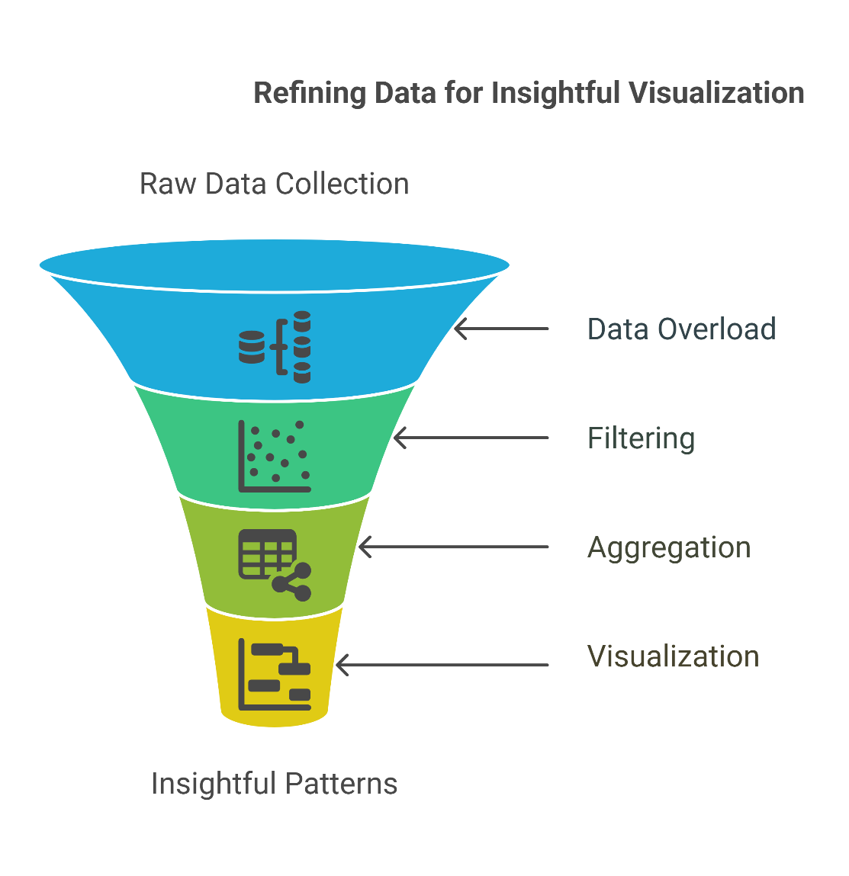
4. Défis et opportunités dans la visualisation des données de transport
4.1 Défis courants
Surcharge de données
Les ensembles de données massifs provenant des GPS, des cartes à puce, des capteurs et des applications mobiles peuvent submerger même les analystes les plus expérimentés.
Sans filtrage ni agrégation, les visualisations deviennent bruitées et illisibles.
Exemple : trace GPS brute de chaque véhicule dans une ville — les informations utiles sont perdues dans le désordre.
✅ Solution : utilisez des statistiques récapitulatives, des filtres et des superpositions pour révéler les tendances clés.
16
Visualisation des données dans le domaine des transports

Slide 21
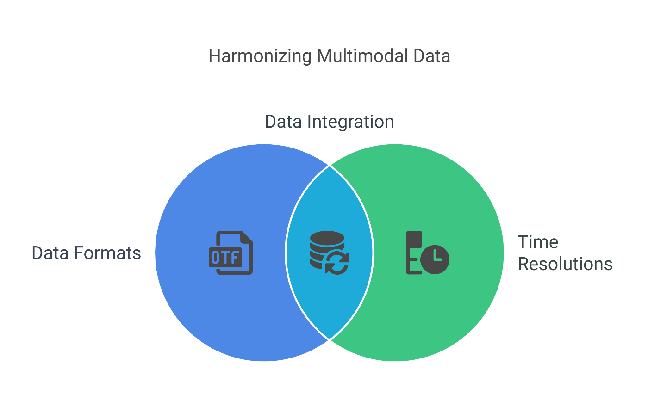
4. Défis et opportunités dans la visualisation des données de transport
4.1 Défis courants
Intégration multimodale
La combinaison des données provenant des bus, des trains, des vélos, des piétons et des services de transport à la demande est délicate pour les raisons suivantes :
i. Différents formats
ii. Les résolutions temporelles
iii. La granularité spatiale
Exemple : la cartographie des retards entre les différents modes de transport peut nécessiter la synchronisation du GPS des bus avec les horaires des trains et les journaux d'utilisation des vélos en libre-service.
✅ Solution : utiliser des outils tels que Python Pandas, les jointures de données et les formats standardisés (GTFS, GeoJSON).
17
Visualisation des données dans le domaine des transports

Slide 22
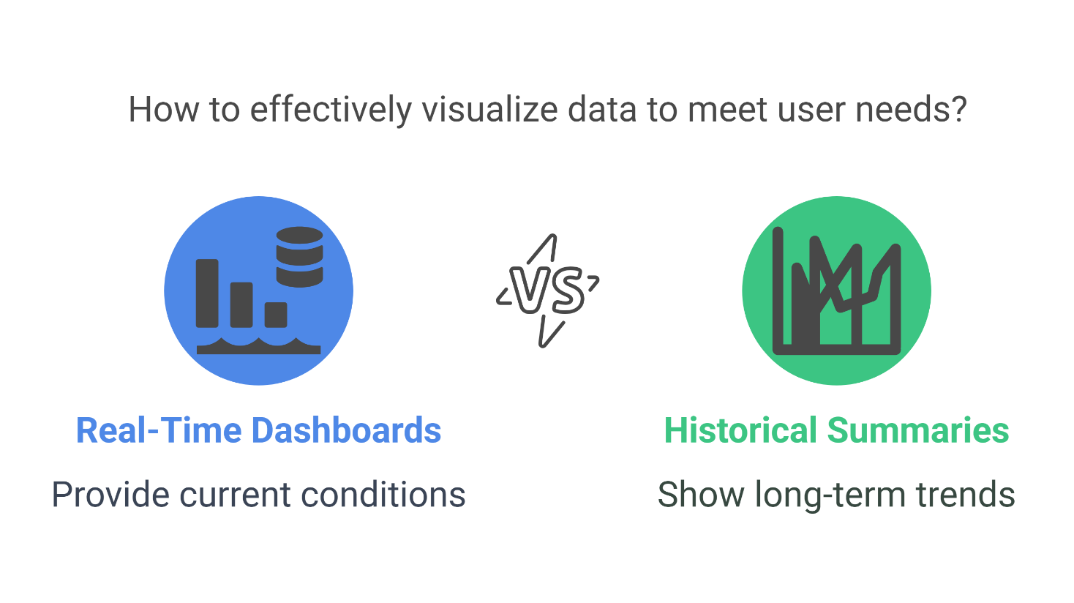
4. Défis et opportunités dans la visualisation des données de transport
4.1 Défis courants
Vue en temps réel ou historique
Les visualisations peuvent soit :
i. Afficher les conditions actuelles (tableaux de bord en temps réel), ou
ii. résumer les tendances sur plusieurs mois/années.
Défi : combiner les deux vues sans semer la confusion chez l'utilisateur ni déformer le récit.
✅ Solution : proposer des boutons, des curseurs ou des filtres pour passer d'une fenêtre temporelle à l'autre (par exemple, dans Plotly Dash).
18
Visualisation des données dans le domaine des transports

Slide 23
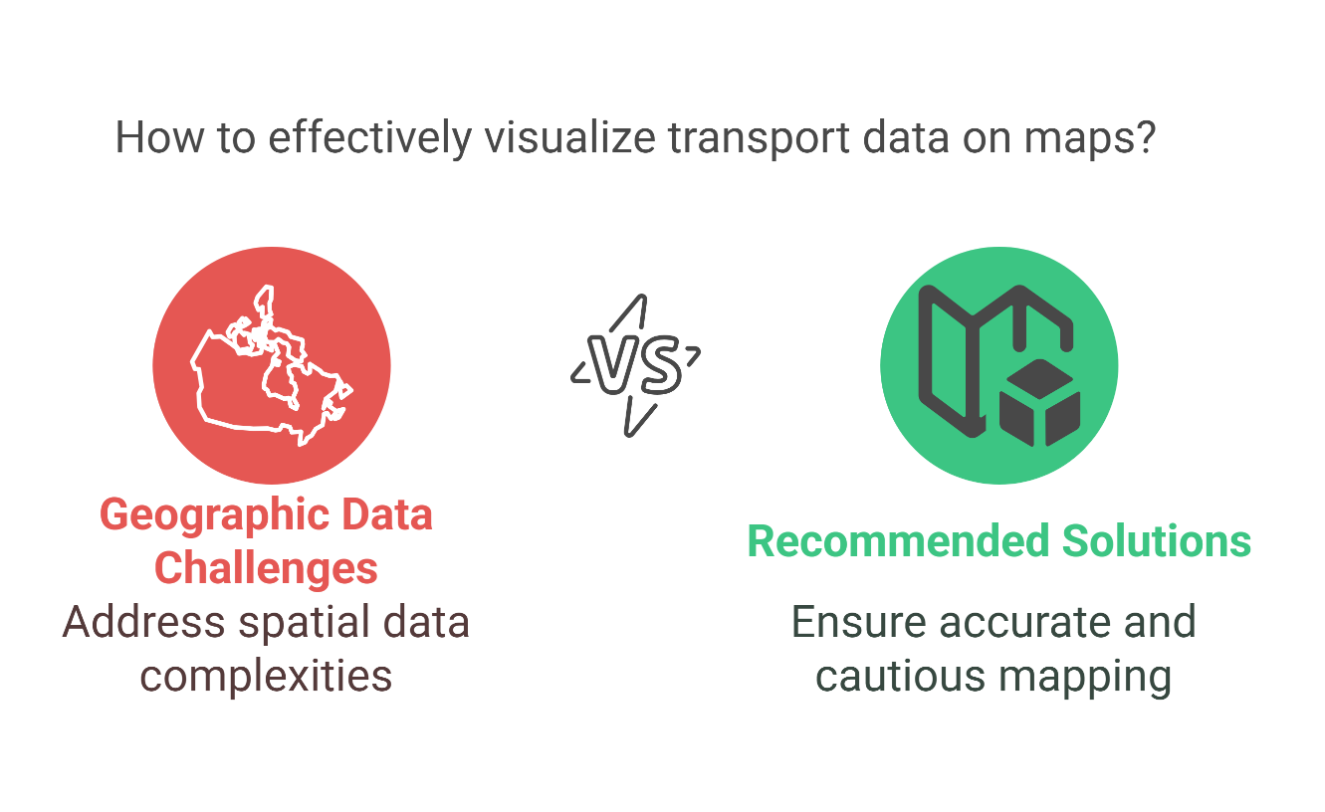
4. Défis et opportunités dans la visualisation des données de transport
4.1 Défis courants
Complexité des données géographiques
Les données relatives aux transports sont riches sur le plan spatial, et leur visualisation sur des cartes introduit :
    ii. Systèmes de coordonnées
    iii. Problèmes de superposition
    iv. Projections cartographiques et distorsions
Exemple : les cartes thermiques superposées à des fonds de carte incorrects peuvent donner une image faussée de la densité.
✅ Solution : utilisez des bibliothèques telles que GeoPandas, Folium ou Mapbox avec prudence et précision.
19
Visualisation des données dans le domaine des transports

Slide 24
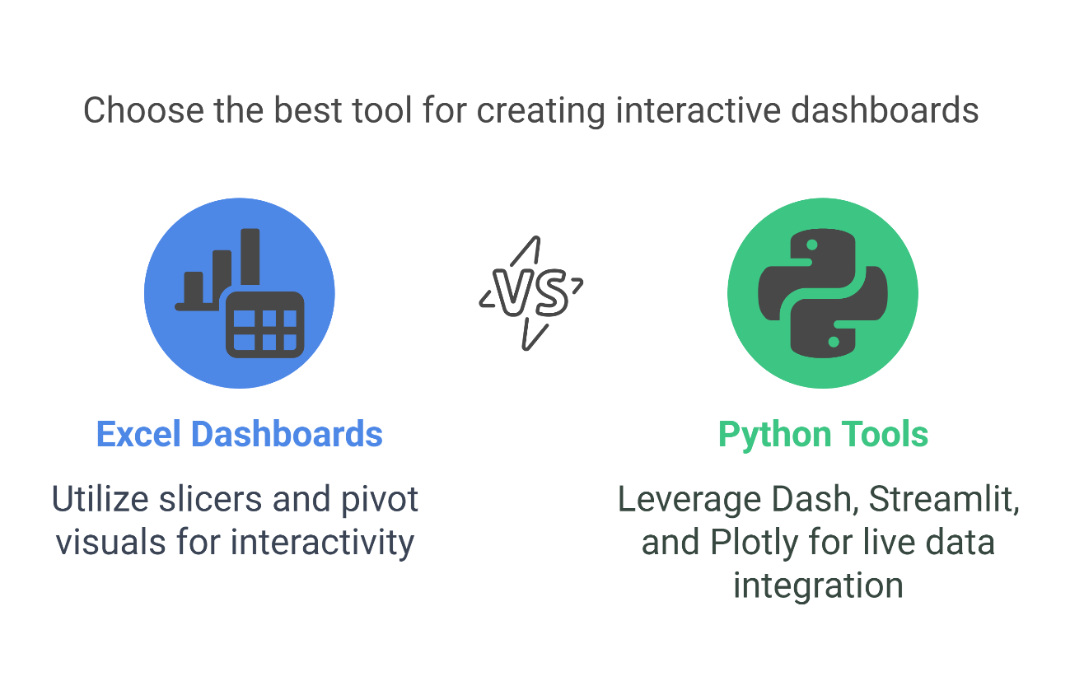
4. Défis et opportunités dans la visualisation des données de transport
4.2 Opportunités
Tableaux de bord interactifs
Allez au-delà des graphiques statiques — utilisez des outils tels que :
i. Tableaux de bord Excel (segments, visuels pivotants)
ii. Python (Dash, Streamlit, Plotly) pour les graphiques en direct et la saisie de données
Permettez aux utilisateurs d'explorer les tendances, de filtrer par région ou de simuler des scénarios.
Exemple : tableau de bord sur l'utilisation du métro par heure, station et type de jour, créé avec Python + Plotly.
20
Visualisation des données dans le domaine des transports

Slide 25
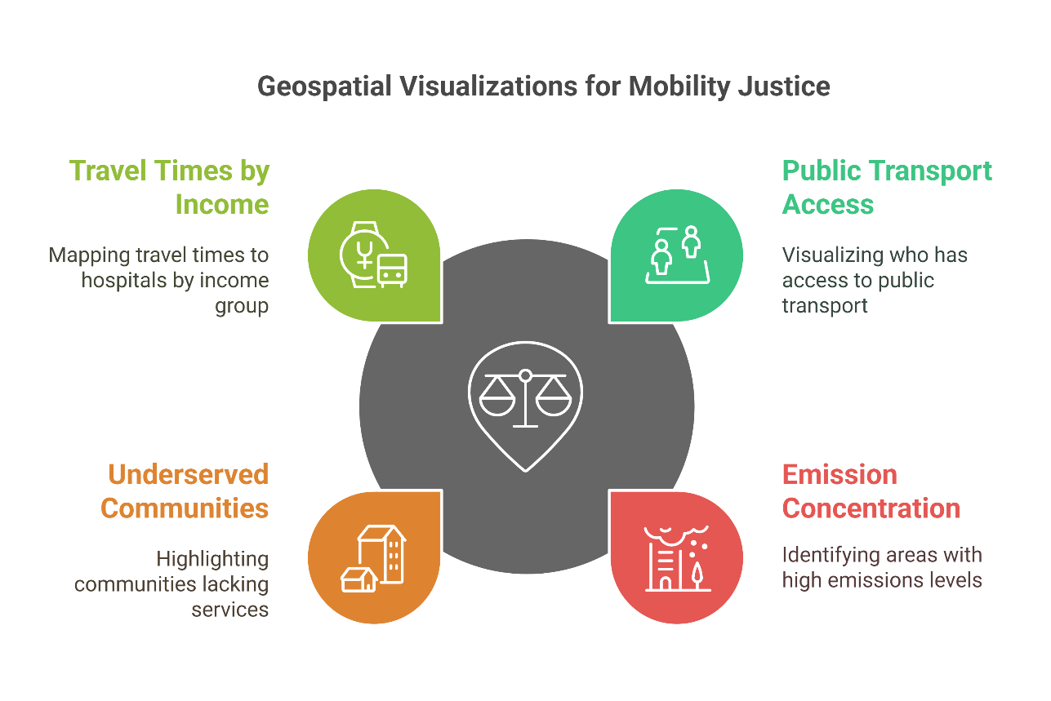
4. Défis et opportunités dans la visualisation des données sur les transports
4.2 Opportunités
Visualisation de l'équité, des émissions et de l'accessibilité
Utilisez des visualisations géospatiales pour montrer :
i. Qui a accès aux transports publics ?
ii. Où se concentrent les émissions ?
iii. Quelles communautés sont mal desservies ?
Encourage une justice fondée sur les données dans la planification de la mobilité.
Exemple : une carte chloroplèthe indiquant les temps de trajet vers l'hôpital le plus proche par tranche de revenus.
21
Visualisation des données dans le domaine des transports

Slide 26
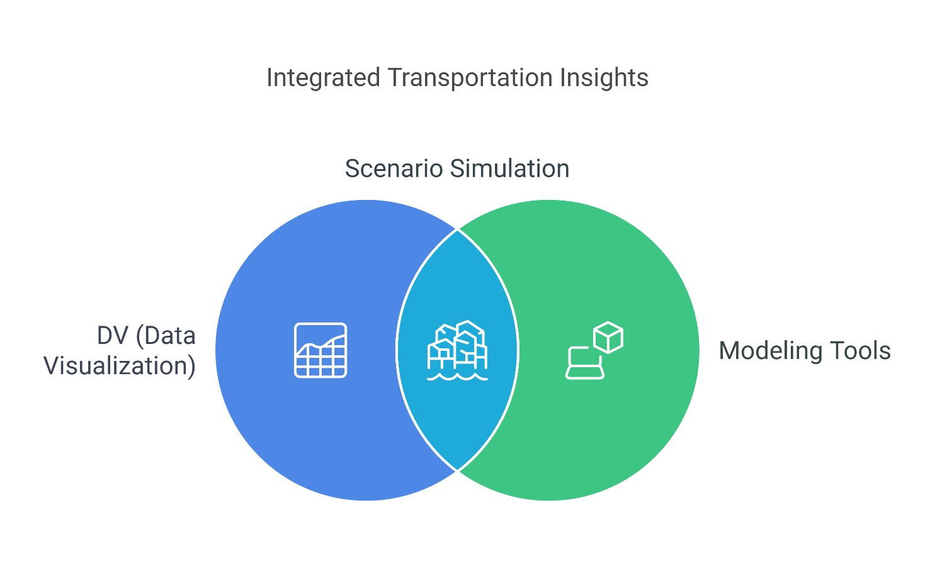
4. Défis et opportunités dans la visualisation des données de transport
4.2 Opportunités
Simulation de scénarios et prévisions
Intégrer DV à des outils de modélisation pour :
i. Montrer les embouteillages futurs selon différents scénarios de croissance démographique
ii. Visualiser l'impact de la mise en place d'un nouveau couloir de bus ou d'une nouvelle piste cyclable
iii. Estimer les réductions de CO₂ grâce à l'adoption de véhicules électriques
Communiquer des modèles complexes à l'aide de visuels narratifs.
22
Visualisation des données dans le domaine des transports

Slide 27
Section 05 :
Outils et logiciels de visualisation
Visualisation des données dans le domaine des transports

Slide 28

5. Outils et logiciels de visualisation
5.1 Microsoft Excel
Graphiques et mise en forme conditionnelle
Des gains rapides pour les ensembles de données de petite à moyenne taille.
Les graphiques linéaires, à barres, circulaires, en aires et en nuages de points sont faciles à créer.
Le formatage conditionnel (échelles de couleurs, barres de données) permet de mettre en évidence :
Les itinéraires surchargés
Les écarts de performance
Les niveaux de congestion
Exemple : utilisez le formatage conditionnel des couleurs pour montrer l'augmentation des retards aux arrêts de bus.
24
Visualisation des données dans le domaine des transports

Slide 29
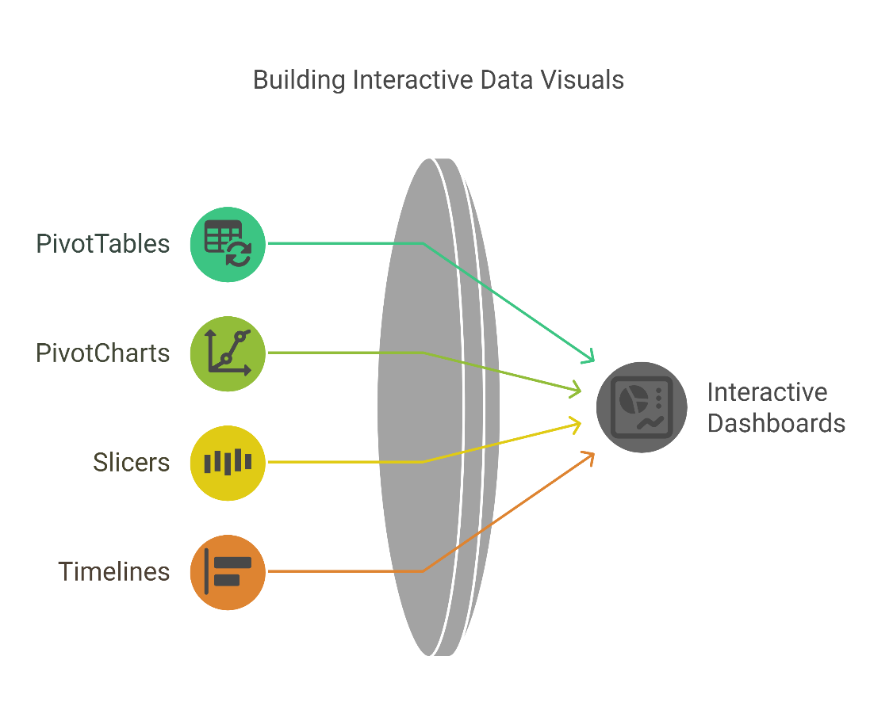
5. Outils et logiciels de visualisation
5.1 Microsoft Excel
Tableaux croisés dynamiques et tableaux de bord
Créez des tableaux récapitulatifs et des visuels en filtrant les dimensions (par exemple, l'heure, l'itinéraire, la région).
Combinez des graphiques, des filtres et des indicateurs clés de performance dans des tableaux de bord interactifs à l'aide des éléments suivants :
Tableaux croisés dynamiques + graphiques croisés dynamiques
Segments et chronologies
Exemple : tableau de bord comparant les tendances mensuelles de fréquentation sur trois lignes de transport.
Idéal pour : analyse exploratoire, rapports, environnements low-code, petits ensembles de données.
25
Visualisation des données dans le domaine des transports

Slide 30
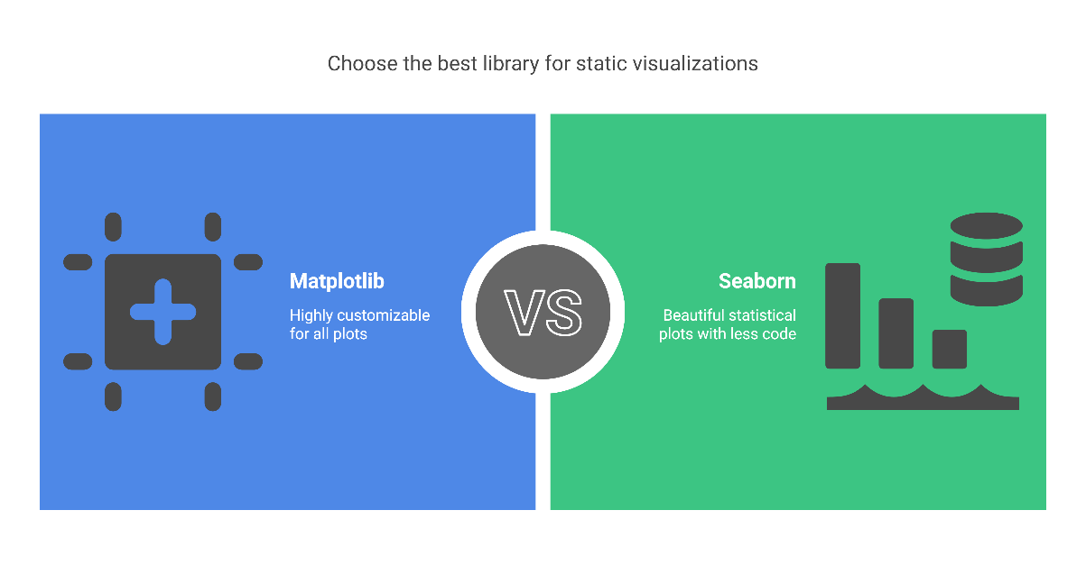
5. Outils et logiciels de visualisation
5.2 Python
Matplotlib & Seaborn (visuels statiques)
Matplotlib : la base de tous les graphiques Python ; hautement personnalisable.
Seaborn : basé sur Matplotlib ; offre de superbes graphiques statistiques avec moins de code.
Exemple : utilisez Seaborn heatmap() pour visualiser la densité de transfert entre stations.
Idéal pour :
Tracer des séries chronologiques (par exemple, le flux de trafic)
Histogrammes (par exemple, distributions des temps de trajet)
Boîtes à moustaches (par exemple, variation des vitesses)
26
Visualisation des données dans le domaine des transports

Slide 31
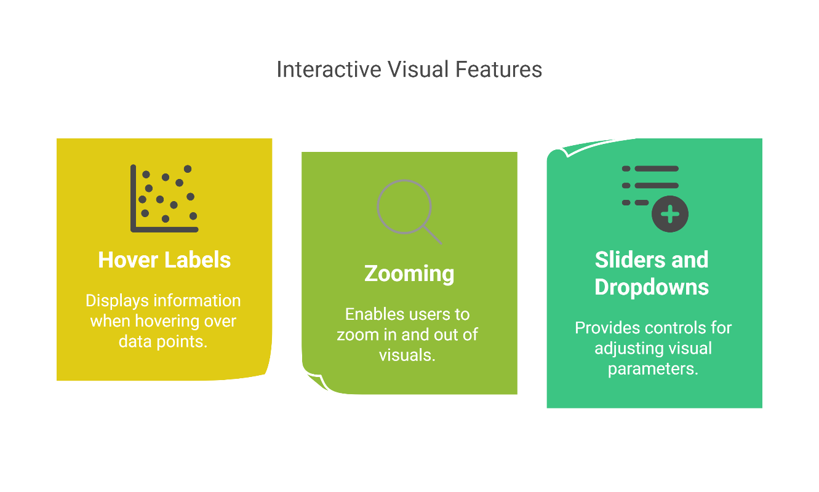
5. Outils et logiciels pour la visualisation
5.2 Python
Plotly (visuels interactifs)
Permet la création de visuels interactifs et basés sur le Web :
  i. Étiquettes contextuelles
  ii. Zoom
  iii. Curseurs et menus déroulants
Idéal pour les tableaux de bord et l'intégration dans des applications web (Dash, Streamlit)
Exemple : Plotly scatter_mapbox() pour afficher en temps réel la position des bus et le nombre de passagers.
27
Visualisation des données dans le domaine des transports

Slide 32
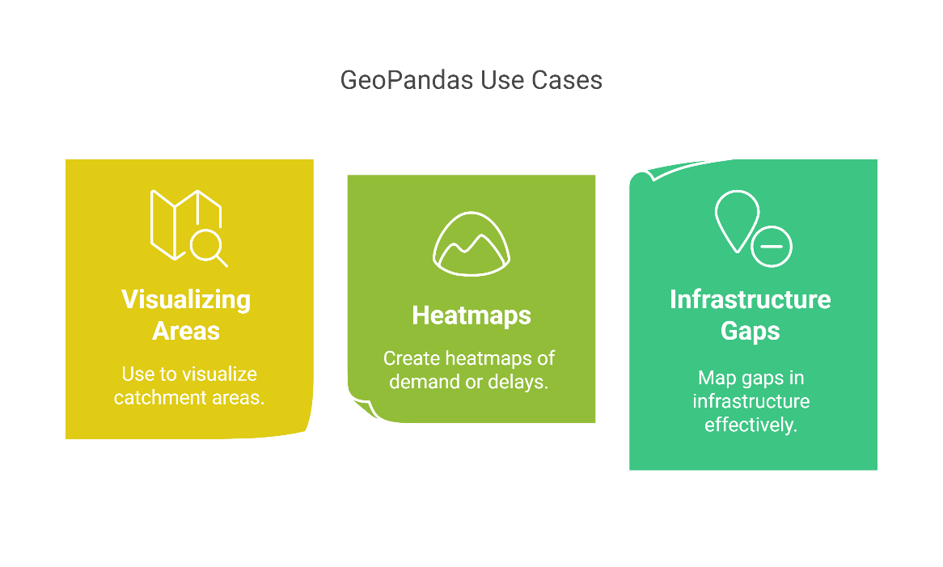
5. Outils et logiciels de visualisation
5.2 Python
GeoPandas (visualisation géospatiale)
Combine Pandas + Shapely + Matplotlib pour les données spatiales.
Facile à charger, filtrer et tracer les données GeoJSON, shapefiles ou OSM.
À utiliser pour :
Visualiser les zones de chalandise
Cartes thermiques de la demande ou des retards par région
Cartographier les lacunes en matière d'infrastructures
Peut être combiné avec Folium, Plotly ou contextily pour les fonds de carte
28
Visualisation des données dans le domaine des transports

Slide 33
5. Outils et logiciels de visualisation
5.3 Quand utiliser Excel ou Python ?
Scénario | Outil recommandé
Analyse rapide / petit ensemble de données | Excel
Tableaux de bord pour rapports statiques | Excel
Graphiques répétitifs et automatisés | Python
Visuels interactifs basés sur le Web | Python (Plotly, Dash)
Analyse géospatiale des transports | Python (GeoPandas)
Excel = accessibilité, rapidité, simplicité
Python = puissance, flexibilité, automatisation, évolutivité
29
Visualisation des données dans le domaine des transports

Slide 34
Section 06 :
Créer des visualisations efficaces des données de transport
Visualisation des données dans le domaine des transports

Slide 35
6. Créer des visualisations efficaces des données de transport
6.1 Étude de cas réel : utilisation des transports publics
Scénario : analyse des données relatives au nombre de passagers sur cinq lignes de bus pendant un mois.
Dans Excel :
Utilisez les tableaux croisés dynamiques pour résumer la fréquentation quotidienne par ligne.
Créez un graphique à colonnes groupées pour comparer les données côte à côte.
Ajoutez des segments pour filtrer par semaine ou par ligne.
Dans Python :
import seaborn as sns
sns.lineplot(data=df, x='Date', y='Passengers', hue='Route’)
Utilisez Seaborn pour les graphiques linéaires afin d'afficher les tendances en matière de fréquentation.
Ajoutez un lissage de moyenne mobile pour révéler les effets saisonniers.
Résultat : identifiez les jours de pointe, les itinéraires peu fréquentés et les tendances selon les jours de la semaine.
31
Visualisation des données dans le domaine des transports

Slide 36
6. Création de visualisations efficaces des données de transport
6.2 Visualisations basées sur des cartes
Objectif : montrer la variation spatiale des indicateurs de transport.
Outils :
Excel : utiliser le formatage conditionnel avec les coordonnées des stations (cartographie limitée et basique).
Python : utilisez GeoPandas, Folium ou Plotly.
import geopandas as gpd
gdf.plot(column='congestion_index', cmap='Reds', legend=True)
Exemple : carte montrant les zones rouges de forte congestion près des centres-villes.
Utilisez des couleurs dégradées ou des symboles gradués pour une meilleure interprétabilité.
32
Visualisation des données dans le domaine des transports

Slide 37
6. Création de visualisations efficaces des données de transport
6.3 Visualisation des séries chronologiques
Pourquoi est-ce important ? Les systèmes de transport sont intrinsèquement temporels.
Dans Excel :
Utilisez des graphiques linéaires avec plusieurs séries (par exemple, les itinéraires A à E).
Mettez en évidence les anomalies à l'aide d'étiquettes de données ou de légendes.
Dans Python :
Utilisez Matplotlib ou Seaborn pour une gestion flexible de l'axe temporel.
Ajoutez des courbes de tendance, des marqueurs d'événements et des interfaces zoomables (par exemple, Plotly).
Perspective : repérez les baisses saisonnières (par exemple, les vacances), les modèles de croissance ou les retards après la construction.
33
Visualisation des données dans le domaine des transports

Slide 38
6. Créer des visualisations efficaces des données de transport
6.4 À faire et à ne pas faire dans les tableaux de bord de données de transport
✅ À faire | ❌ À éviter
Utilisez les couleurs de manière significative (par exemple, le rouge pour indiquer un retard) | Trop de couleurs sans légende
Restez simple (1 message par visuel) | Surchargez un graphique avec plus de 6 variables
Incluez des légendes, des unités et des étiquettes | Données ambiguës sans contexte
Utilisez des formats de date/heure cohérents | Mélanger 12h/24h ou MM/JJ et JJ/MM
Tester auprès des utilisateurs finaux (y compris les non-techniciens) | Conception réservée aux utilisateurs techniques
Règle d'or : si un graphique nécessite plus de 10 secondes pour être expliqué, simplifiez-le.
34
Visualisation des données dans le domaine des transports

Slide 39


